Slide 1
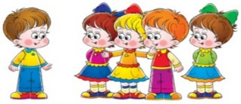
Развитие у детей коммуникативных способностей
Автор презентации – Пархоменко Жанна Владимировна,
учитель- логопед

Slide 2
Коммуникативные игры
Задачи:
развивать умение понимать друг друга, вникать в суть полученной информации;
развивать умение работать с информацией через установление логических и причинно-следственных связей, а также умозаключений;
развивать способность аргументировать свою точку зрения, свои высказывания.

Slide 3
Развиваем умение понимать друг друга, вникать в суть получаемой информации
«Через стекло»
Описание упражнения
Двум детям предлагают передать друг другу какую-либо информацию жестами, представив, что один из них находится в поезде, а другой – на перроне, т.е. они отделены друг от друга стеклом, через которое не проникают звуки.
Возможные темы сообщений для передачи: «Я тебе позвоню, когда приеду», «Напиши мне письмо» и др.
После игры желательно обсудить, насколько правильно дети поняли друг друга, легко ли им было это сделать.

Slide 4
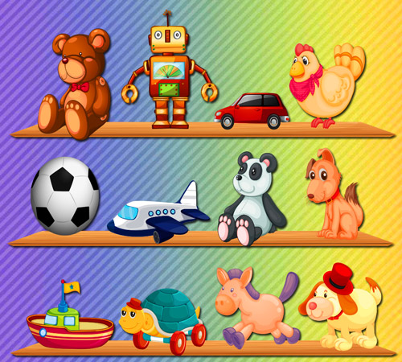
«Магазин игрушек»
Описание упражнения
Дети делятся на две группы- «покупатели» и «игрушки». Последние загадывают, какой игрушкой каждый из них будет, и принимают позы, характерные для них. Покупатели подходят к ним и спрашивают: что это за игрушки? Каждая игрушка, услышав вопрос, начинает двигаться, совершая характерные для нее действия. Покупатель должен догадаться , какую игрушку ему показывают.

Slide 5
«Пойми меня»
Описание упражнения
Одному ребенку на ухо сообщают задание. Он должен без слов (жестами, пантомимикой) передать это сообщение другому ребенку. Задания могут быть , например, такими: открыть дверь, подойти и посмотреть в окно, поставить два стула рядом и др.

Slide 6
«Вечер загадок»
Описание упражнения
Начинать целесообразней с внешних признаков окружающих предметов, например: «Большой, круглый, полосатый». (Арбуз) Затем можно добавить функциональные признаки: «Шумит, ворчит, глотает, всё дома очищает». (Пылесос) После этого можно предложить «образные» загадки типа «Крашено коромысло через реку повисло». (Радуга)

Slide 7
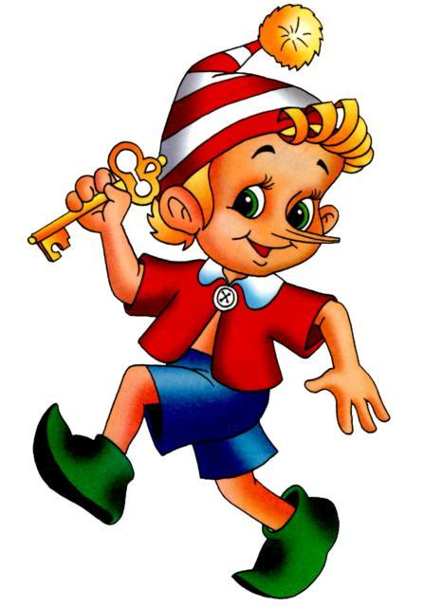
«Путешествие Буратино»
Описание упражнения
Детям показывают Буратино (кукла) и говорят, что он –заядлый путешественник и сейчас расскажет о том, где был и что видел, а дети стараются отгадать , в каких помещениях детского сада он побывал и когда (зимой, летом; утром или вечером) это было. Итак Буратино был там, где дети засучивают рукава, намыливают руки, вытираются; расстегивают пуговицы, снимают одежду, складывают её , расстилают постель, успокаиваются, отдыхают, спят; пляшут, поют, слушают, кружатся, кланяются. Был Буратино в детском саду тогда, когда дети приходят, здороваются, заходят в группу; купаются, загорают, ходят босиком, собирают ягоды; катаются на лыжах, лепят снежных баб.

Slide 8
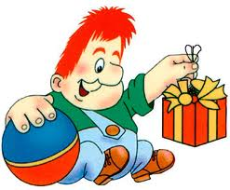
«Угадай и нарисуй»
Описание упражнения
Приходит Карлсон (кукла) с чудесным мешочком. В нем лежат разные интересные предметы, про которые он будет загадывать загадки. Дети должны отгадать их и отгадки нарисовать.
Примечание. Можно предлагать детям сразу от одной до пяти загадок на одну тему.

Slide 9
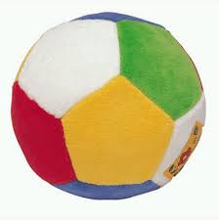
Развиваем умение устанавливать логические, причинно-следственные связи, делать умозаключения
«Я бросаю тебе мяч»
Описание упражнения
Дети становятся в круг и перебрасывают друг другу мяч, называя по имени того, кому бросают, и говорят: «Я бросаю тебе конфетку (цветок, котика и т.д.)» Тот, кому бросили мяч, ловит его и отвечает примерно так: «Спасибо, ты знаешь, что я люблю сладкое (люблю играть с котенком, люблю смотреть на цветы и т.д.)»

Slide 10
«Задом наперед»
Описание упражнения
Педагог подбирает пары картинок: гнездо с яйцом- птица; гриб маленький – гриб большой; бабушка вяжет носки- носки связаны; игрушки разбросаны по комнате – в комнате порядок; у девочки воздушный шар – девочка без шара. Педагог раскладывает картинки по порядку и рассказывает первую историю: «В гнездышке лежало яйцо. Из него вылупился птенчик. Птенчик вырос и научился летать». Детям предлагают рассказать историю по этим картинкам, но начиная со второй из пары.

Slide 11
«Хорошо - плохо»
Описание упражнения
Дети делятся на две команды. Задача первой – объяснить, почему весна или любое другое время года – это хорошо; задача второй – противоречить первой команде и объяснить, почему это плохо.
Затем команды меняются ролями.

Slide 12
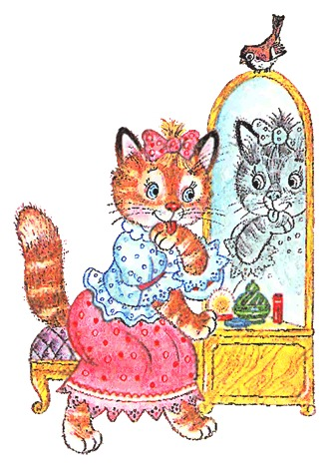
«Почему? А потому!»
Описание упражнения
Сначала взрослый, затем сами дети задают «каверзные» вопросы: «Почему кошка часто умывается?»; «Может слон жить без хобота?» И т.п. За самый доказательный и правдоподобный ответ ребенок получает фишку.

Slide 13
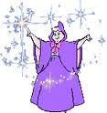
Развиваем способность аргументировать свою точку зрения
«Что было бы, если бы…»
Описание упражнения
К детям приходит Фея с волшебной палочкой (игрушка) и говорит, что может превратить их в того, кого они пожелают, но они должны обосновать свой выбор.
Вариант. «Если бы я был художником, то нарисовал бы…»;

Slide 14
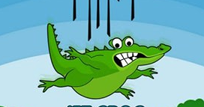
«Бывает- не бывает»
Описание упражнения
Педагог подбирает предметные картинки, вызывает двух детей: первый ребенок берет картинку и придумывает небылицу.(Крокодил летает.) Второй должен доказать, что так быть не может. (Крокодил не летает, у него нет крыльев.) Первый доказывает, что может, но при определенных условиях, и называет их. («Нет, летает: его везут в самолете».)

Slide 15
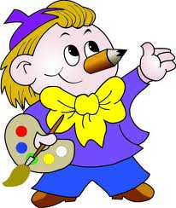
Развиваем умение излагать свои мысли точно и лаконично
«Художник слова»
Описание упражнения
Дети (по очереди) задумывают кого – то из группы и начинают рисовать его словесный портрет, не называя имени этого человека. Предварительно можно предложить детям упражнение на ассоциативное восприятие: «На какое животное похож? На какой предмет мебели?». И т.д.

Slide 16
«Магазин»
Описание упражнения
Один ребенок – «продавец», остальные дети – «покупатели». На прилавке «магазина» разложены различные предметы. Покупатель не показывает предмет, который хочет купить, а описывает его или рассказывает, для чего он может пригодиться, что из него можно сделать.
Продавец должен понять, какой именно товар нужен покупателю.

Slide 17
«Библиотека»
Описание упражнения
Дети выбирают двух-трех библиотекарей и делятся на две-три группы (каждую группу «обслуживает» один библиотекарь). Ребенок пересказывает содержание нужной ему книги, но не показывает её. Библиотекарь по описанию должен догадаться, о какой книге идет речь, и выдать её ребенку.

Slide 18
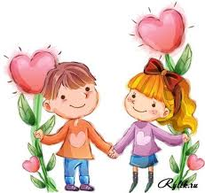
«Знакомство»
Описание упражнения
Выбирается ребенок, который берет одну предметную картинку и, не показывая другим, несколько секунд рассматривает её. Затем картинку убирают, и ребенок должен точно(без искажений) описать изображение, начиная со слов: «Я хочу вас познакомить с моим лучшим другом…».

Slide 19
Игровые упражнения, направленные на поддержание интереса к общению с окружающими
«Пасьянс»
Описание упражнения
Взрослый раскладывает перед ребенком по вертикали все карточки, на которых изображен один и тот же персонаж в разных настроениях. Ребенок должен разложить остальные карточки соответственно настроению персонажа, т.е. рядом с веселой кошкой положить веселого попугая, мышку и т.д., причем по горизонтали должны быть расположены разные персонажи с одинаковым настроением, а вертикальные колонки должны составлять карточки с одним и тем же персонажем. После того как раскладка пасьянса закончена, попросите ребенка назвать вам те настроения, которые имеют персонажи в горизонтальных рядах.

Slide 20
«Кто быстрей»
Описание упражнения
В игре участвует от 2 до 6 детей. Педагог раздает каждому из них по 6 карточек с одним и тем же персонажем в разных настроениях.
Педагог называет какое-то настроение, а дети должны как можно быстрее положить на стол ту карточку, на которой оно изображено.
Выигрывает тот, кто даст больше правильных ответов и сделает это быстрее других.

Slide 21
Спасибо за внимание

